Slide 1
Réunion CoDep-Clubs 2024
ORMOY
Le 2 avril 2024

Slide 2
Ordre du Jour
1/ Les Retrouvailles – retour sur les résultats
2/ Commission Jeunes : le Critérium départemental à Yerres – résultats et commentaires
3/ Commission Féminines : sorties envisagées en 2024 – Ensemble à Vélo 1er et 2 juin 2024
4/ Commission Formation : présentation de tous les stages possibles – le SRAV
5/ Commission Tourisme : Mai à Vélo et Vivons Vélo
6/ Commission VTT : relation avec l’ONF – infos bases Vtt
7/ Création d’une commission Gravel au CoDep91
8/ Subventions : présentation des actions fédérales ouvrant droit à bilan sur action – ANS
9/ Préparation du calendrier 2025
10/ Questions diverses

Slide 3
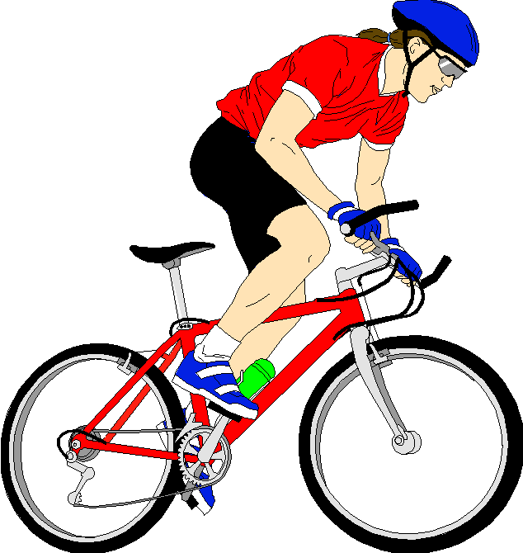
Les Retrouvailles
Participation moyenne – 215 participants – 202 licenciés FFCT
Répartition: 47 sur 82km, 125 sur 64km et 43 sur 40km
Manque de présence de certains clubs
Féminines peu représentées – 15 dames, soit seulement 7%
Jeunes : seulement 2 jeunes nés en 2002, soit 22 ans dans l’année
Plus ancien : né en 1940
Récompenses :
Club le + nombreux : ACS-Montgeron -20 participants
Club en % le plus représenté: CC-Villabé
Club avec le + de féminines : AC-Athis-Mons

Slide 4
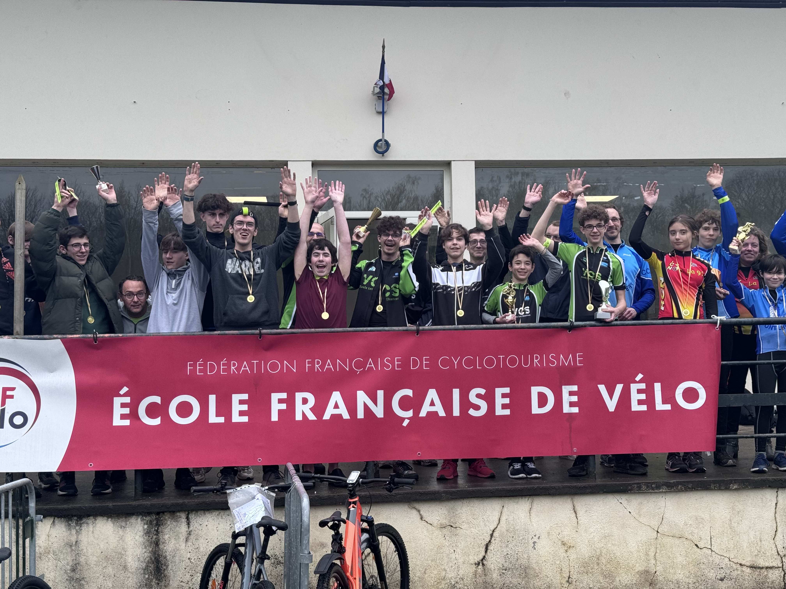
Commission Jeunes
Critérium Départemental – le 17-03-2024
Classement général:
Kylian Fassy (RCN)
Nolan Winning (VCS)
Ronan Beuneux (CC Linas)
Commentaires:
14 participants de 4 écoles et 24 bénévoles
Très bonne ambiance malgré la pluie le matin
Critérium National du 8 au 12 mai dans le Lot
Mathilde Lebon (RCN) en cadet si accord parental
Critérium Régional le 22 et 23/06 à Verneuil Sur Seine
Roll-up et Banderole
2 écoles ont profité d’une commande groupée (subvention du CODEP91 à 50%)

Slide 5
Commission Jeunes
Plan de relance des écoles (EFV)
Invitation des présidents de club VTT à la remise des coupes du critérium départemental du 17 mars (envoyée le 5 mars 2024)
Faire un point avec chacune des 4 EFV existantes (nb jeunes, nb d’encadrants, Pass’Sport, Labaz, problèmes rencontrés, moyens mis en œuvre, etc…)
Réunion avec les clubs de plus de 40 licenciés ou ceux qui ont des jeunes sans EFV pour discuter autour des points suivants:
Les avantages
Les obligations
Processus de création d’une EFV
Retour d’expériences d’une jeune EFV de Marolles en Hurepoix
Questions & Réponses
Analyse des points 2 et 3 pour constituer une liste de propositions à adopter
Organisation d’une journée des éducateurs

Slide 6
Commission Jeunes
Bike to Roanne: une partie subventionnée par le CODEP91
17/07: Départ d’Evry avec un minibus pour Lyon + dîner + nuit d’hôtel
18 au 20/07: 3 jours d’itinérance avec les jeunes des autres régions jusqu’à Roanne
21/07: remise de maillot pour l’occasion et défilé dans Roanne
Du 21 au 23/07: camp de base des jeunes (activités ludiques proposées)
23/07: retour Evry en Minibus tard dans la nuit
Détails:
Prix: 250€ tout compris par enfant
Age mini: 10 ans
Nbr de participants: 6 enfants et 2 accompagnateurs
Coût pour le CODEP91 estimé à: 1600€ (subvention ANS)
Communication à renvoyer en avril 2024 auprès des clubs

Slide 7
Féminines
Sorties Prévues en 2024
Une sortie sur la journée du 30 mars avec un départ de Nandy en Seine et Marne sur le thème des Fermes Fortifiées. 22 inscriptions.
« Toutes à Joigny » : un séjour de deux jours à Armeau dans l’Yonne ou un voyage itinérant sur trois jours jusqu’à Armeau, au choix. Une visite guidée de la ville de Joigny. Peu d’inscriptions pour le moment.
Ensemble à Paris 2024 – le 2 juin- Accueil des clubs le vendredi 31 mai et/ou samedi 1 juin.
Quelques-uns des voyages itinérants (VI) qui arrivent le 31 mai ou le 1er juin en Essonne ont demandé un accompagnement sur leur dernière étape jusqu’à leur hébergement.
Le club de Savigny accompagnera le groupe arrivant de Gironde
Le club de Bondoufle accompagnera le groupe arrivant de Bretagne
Le club d’Athis Mons accompagnera le groupe arrivant des Hautes Alpes,
Le club de Ballainvilliers accompagnera le groupe arrivant de Vendée
Le club de Marolles accompagnera le groupe arrivant des Bouches du Rhône

Slide 8
Féminines
Ensemble à Paris 2024 – le 2 juin- Accueil de clubs le vendredi 31 mai et/ou samedi 1 juin.
On aura également besoin de bénévoles le dimanche matin 2 juin pour accompagner les VI de leur hébergement jusqu’à Vincennes.
Relativement peu de VI arrivent sur l’Essonne mais beaucoup arrivent sur le Val de Marne et ce département cherche des clubs susceptibles de l’aider sur ce point
Un appel aux bénévoles a été envoyé à tous les licenciés IDF pour l’accueil sur place (stand inscription, restauration, surveillance du lieu, gestion de la collecte des déchets, encadrement vélo sur le circuit parisien (staffeurs), parking vélos). Le pique-nique sera offert aux bénévoles et ils auront un tee-shirt distinctif, les staffeurs auront un gilet de sécurité spécifique.
D’autre part tous les Franciliens sont invités à participer à la grande parade, défilé dans Paris avec tous les participants aux voyages itinérants.

Slide 9
Commission Formation
Stages déjà réalisés en 2024 par le CoDep91
Titre stage | Durée & dates & lieu | participants | coût
PERFECTIONNEMENT au PILOTAGE VTT | 2 jours Samedis 2/03+16/03 Base de loisirs de BUTHIERS Animée par 2 encadrants diplômés de la base | 15 participants IdF dont 2 clubs ( Marolles et Saulx) du 91 | 63 € avec le financement à 50% par le CoReg
DIRIGEANTS Niv 1 | 1 jour Organisé par le CoDep77 à Pontault Combault, animé par C. PROPONET | 2 participants du Coudray Montceaux

Slide 10
Commission Formation
Stages planifiés en 2024:
Possibilité de s’inscrire dans son espace licencié
Titre stage | Durée & dates & lieu | participants | coût
PERFECTIONNEMENT au PILOTAGE VTT | 2 jours Samedis 28/09+12/10 Base de loisirs de BUTHIERS avec les 2 mêmes encadrants | Ouvert à tous éducateurs et licenciés IdF pratiquants réguliers du VTT 91 : 2 clubs avec demandeurs (Marolles et Saulx) IdF : 6 demandeurs pour l’instant | 63 € avec le financement à 50% par le CoReg
INITIATION à la MECANIQUE | 1 jour 9 nov 2024 BONDOUFLE Animée par R;LUCQUIAUD | 7 demandeurs | 30 €

Slide 11
Commission Formation
Stages planifiés en 2024:
Possibilité de s’inscrire dans son espace licencié ( dates à préciser pour Animateurs)
Titre stage | Durée & dates & lieu | participants | coût
ANIMATEURS CLUB ( 1er niveau d’encadrement, pour accueil des nouveaux) | 2 jours Dates octobre et novembre MDCS MENNECY Animée par R. LUCQUIAUD | Suffisamment de demandeurs ? Relance clubs nécessaire | 60 €
MANIABILITE ROUTE ( fiche N°24) | 1 jour 5 octobre 2024 Lieu à définir Animation à préciser | Ouvert à tous licenciés IdF 91 : 2 demandeurs Suffisamment de demandeurs ?

Slide 12
Commission Formation
Stages planifiés en 2024:
Possibilité de s’inscrire par mail departement91-formation@ffvelo.fr
Titre stage | Durée & dates & lieu | participants | coût
Animation GPS GARMIN ( non enregistrée dans la base FFCT) | 1 jour 18 mai MDCS MENNECY Animée par R.LUCQUIAUD | 9 inscrits ( 5 Palaiseau, 2 La Norville, 1 Morigny Champigny, 1 Bondoufle) | 25 €

Slide 13
Commission Formation
Stages en cours d’organisation en 2024:
Possibilité de s’inscrire dans son espace licencié ( dates restent à préciser)
Titre stage | Durée & dates & lieu | participants | coût
DIRIGEANT niv I | 1 jour en sept / oct MDCS MENNECY Animation à préciser |  | 30 €
PERFECTIONNEMENT à la MECANIQUE ( Fiche N°21) | 2 jours sur 2 samedis à planifier avec le club de GIF sur Yvette Co-animation CoDep91 et CCVC | 5 clubs du 91 intéressés pour 13 demandeurs Programme et matériel à discuter avec l’encadrant prévu de GIF | 60 €

Slide 14
Commission Formation
Stages en cours d’organisation en 2024:
En attente du retour du CoDep94
Titre stage | Durée & dates & lieu | participants | coût
INITIATEURS CLUB ( Niv 2 d’encadrement dans le club) | 4 jours Organisateur : CoDep94 | 2 demandeurs du 91

Slide 15
Commission Formation
Information :
Délégué Régional Formation
Mission -France
Notre DRF Claude DELAGE a démissionné
Christophe DIVAN , DDF 78 assure l’intérim pour la fin de l’olympiade,

Slide 16
Tourisme
Animations 2024:
Mai à Vélo: Organisation de cyclo-découvertes à prévoir et inscrire sur le calendrier fédéral. Ne pas attendre pour délai de validation, même si pas de besoin de déclaration en préfecture.
Cyclo-découvertes Vivons Vélo: dates non encore connues
Week-End Ligue à Vélo fin Août à Milly-la-Forêt: prévu de faire les parcours autour de Milly route et VTT voir Gravel.
Journée Sport pour Tous

Slide 17
Commission VTT
Relation avec l’ONF
Base VTT Milly-La-Forêt
Inauguration: le 15 juin 2024 à 14h00
Le matin rando VTT au départ de la Halle de Milly
2 circuits proposés Vallée de l’Ecole et le plateau agricole
L’après-midi randonnée famille jusque Courances et retour via le Cyclop,
Partenariat avec l’association Osez le Vélo à Milly.
Etampes
Tour VTT: validation des traces pour inauguration été 2024

Slide 18
Commission GRAVEL
Création d’une commission GRAVEL
Référent: Jean Luc LECUYER
Objectifs de la Commission:
- être support aux clubs pour développer l’activité Gravel dans le 91 (dont organisation de manifestations: randonnées, cyclo-découvertes Gravel, création de circuits…),
- proposer des activités au niveau du CODEP91 (via les bases VTT notamment, participations à évènements…) et au niveau du COREG IdF,
- mise à disposition de traces sur Vélo en France,
→ j’attends aussi les propositions de chacun/e.

Slide 19
Subventions
Aides sur Actions Fédérales
4 axes d’actions
A: Organisation manifestations
B: Vie du Club
C: Promotion du cyclotourisme
D: Engagement bénévole

Slide 20
Subventions
Aides sur Actions Fédérales

Slide 21
Subventions
Aides sur Actions Fédérales

Slide 22
Subventions
ANS: Agence Nationale du Sport via la Fédération:
Possibilité pour les clubs de déposer un dossier ANS.
Pour 2024 – date limite était le 31 mars.
Thèmes identifiés par la fédération pour les clubs en 2024:
Plan Sportif Fédéral (PSF) portant sur
Développement Pratique | Sport Santé | Ethique et Citoyenneté
Ecole Française de Vélo | Vélo sur Ordonnance | Lutte contre les discriminations et les violences
Savoir Rouler à Vélo | Vélo santé | La sécurité à vélo
Le Para-vélo |  | Responsabilité sociétale des clubs
Vélo au féminin (hors séjours)
Manifestations pour Tous

Slide 23
Calendrier 2025
Date réservée : le 9 mars 2025 – Les Retrouvailles à Ormoy
Tarif: si possible limité à 4€ licenciés et 7€ non licenciés (différence +3€)
Inscription des randonnées : formulaire à renvoyer impérativement avant le 12 mai 2024
https://forms.office.com/e/0D7NxxSuRM
1 formulaire par discipline (1 ROUTE + 1 VTT + GRAVEL + 1 MARCHE)
Validation du calendrier = Le 07 juin
Saisie par vos soins sur Extranet fédéral = Du 10 juin au 15 septembre
Respect du règlement
Proposition de plusieurs dates
Pas de randonnée de même type à la même date sur deux lieux différents
Pas de changement après validation

Slide 24
Calendrier 2025
https://forms.office.com/e/0D7NxxSuRM

Slide 25
DÉCLARATION RANDONNÉE CLUB
Déclaration sur le site de la Préfecture de l’Essonne
Changement de plateforme prévu courant avril 2024
Jusqu’au 1er avril 2024
https://www.demarches-simplifiees.fr/commencer/declaration-d-une-randonnee-pedestre-cyclotourisme
Courant avril 2024
https://declaration-manifestations.gouv.fr/
La plateforme fait le lien entre les administrations concernées
Les rues empruntées sont listées en fonction du tracé
Les communes sont recensées et averties en fonction du tracé
Les échanges se font par messagerie sécurisée via la plateforme
Les randonnées validées apparaissent sur le calendrier des déclarations de manifestations

Slide 26
DÉCLARATION RANDONNÉE CLUB

Slide 27
Questions Diverses

